Slide 1


Муниципальное бюджетное образовательное учреждение «Школа № 25
с углубленным изучением отдельных предметов имени сестер
Харитоновых» городского округа Самара
Подготовка учащихся к ВПР
по биологии
учитель биологии высшей категории
МБОУ «Школы № 25»
Шабунина О.П.
Самара - 2022
Шабунина О.П.

Slide 2
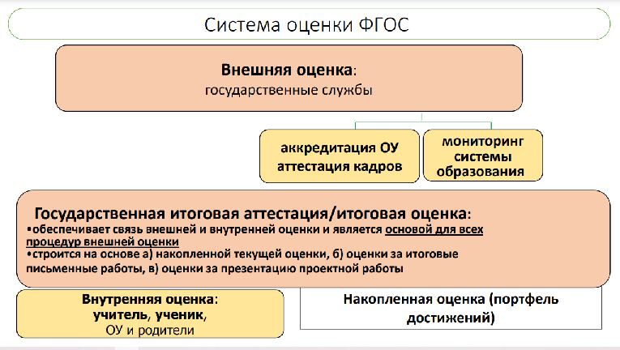

Slide 3
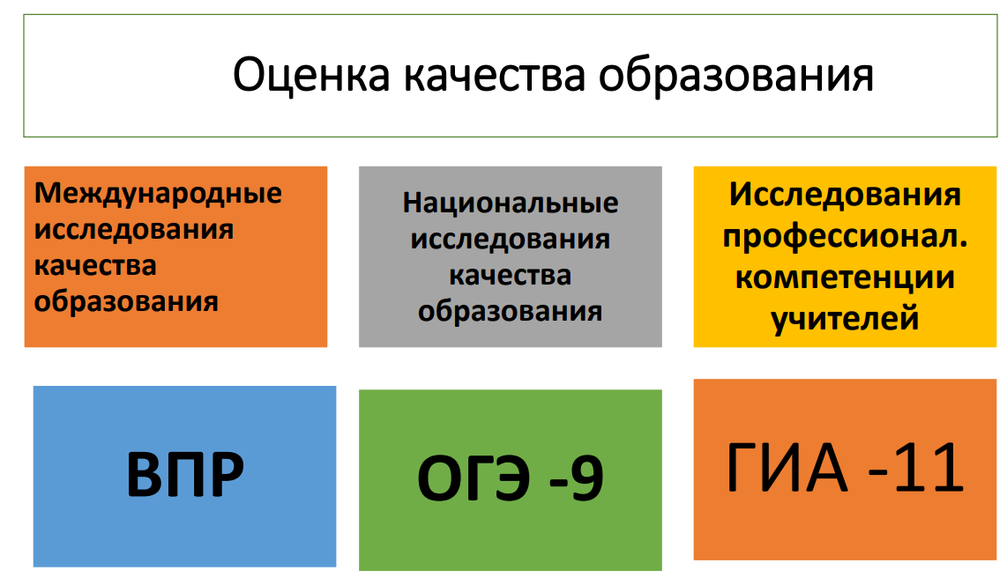

Slide 4
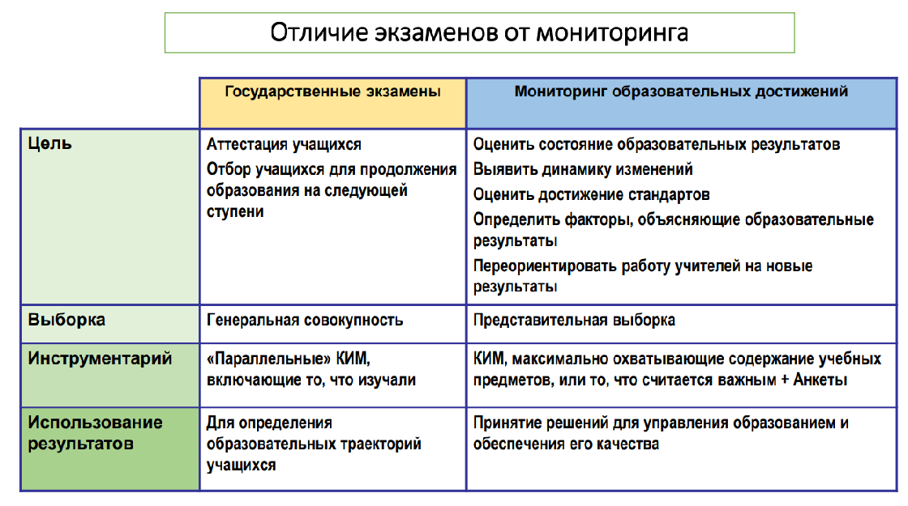

Slide 5
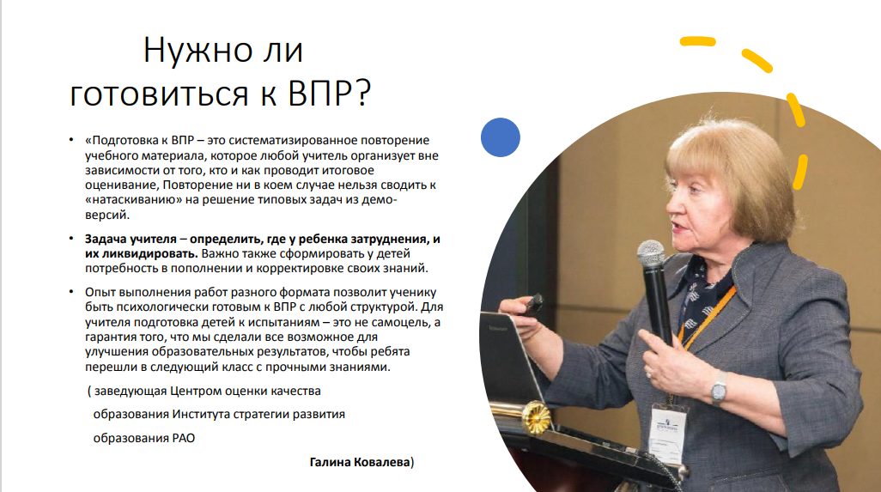

Slide 6
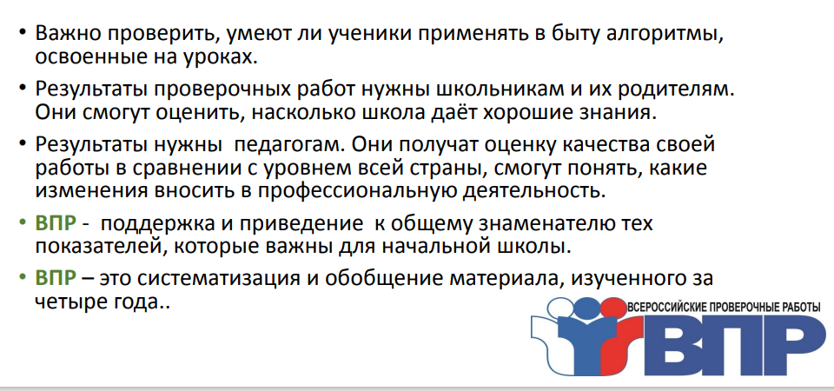
Итоговый контроль по окончании
средней ступени обучения

Slide 7
Алгоритм выполнения ВПР:
1. Перед началом выполнения работы необходимо пробежать глазами весь материал, чтобы увидеть, какого типа задания в нем содержатся, это поможет настроиться на работу.
2. Затем внимательно просматривать весь текст каждого задания, чтобы понять его смысл (характерная ошибка во время проверочных работ - не дочитав до конца, по первым словам, учащиеся уже предполагают ответ и торопятся его вписать).
3. Рекомендуется начинать с более легких заданий, чтобы не тратить на них время.
4. Если не знаешь ответа на вопрос или не уверен, пропусти его и отметь, чтобы потом к нему вернуться.

Slide 8
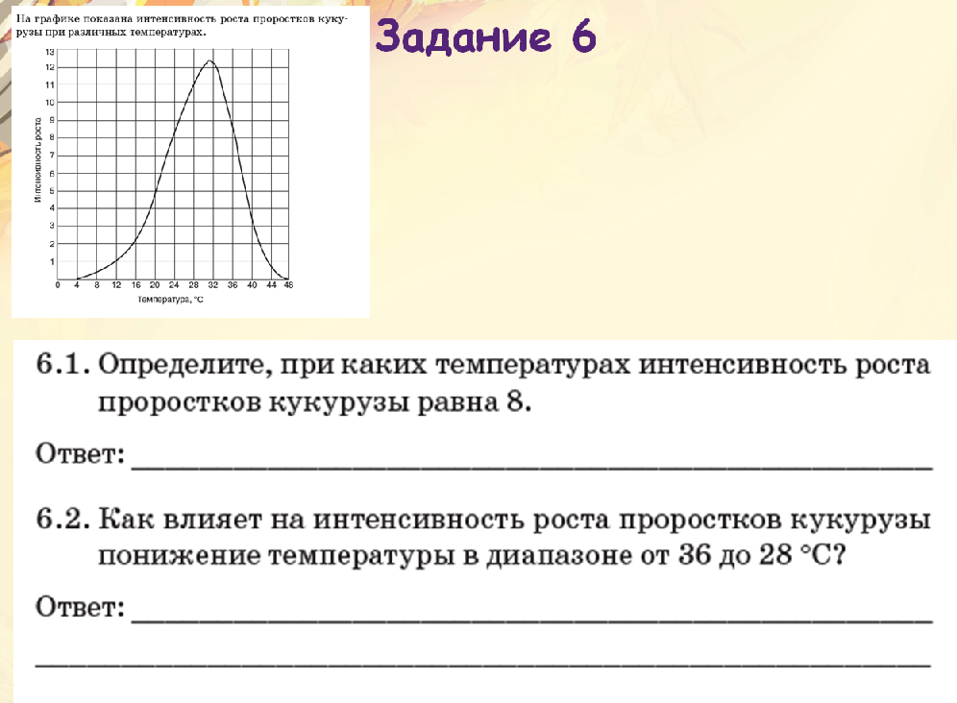

Slide 9
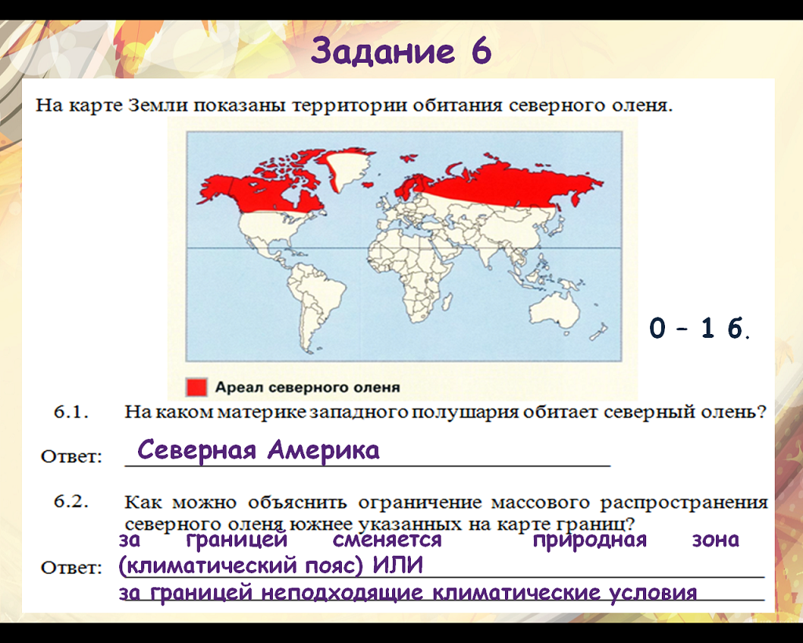

Slide 10
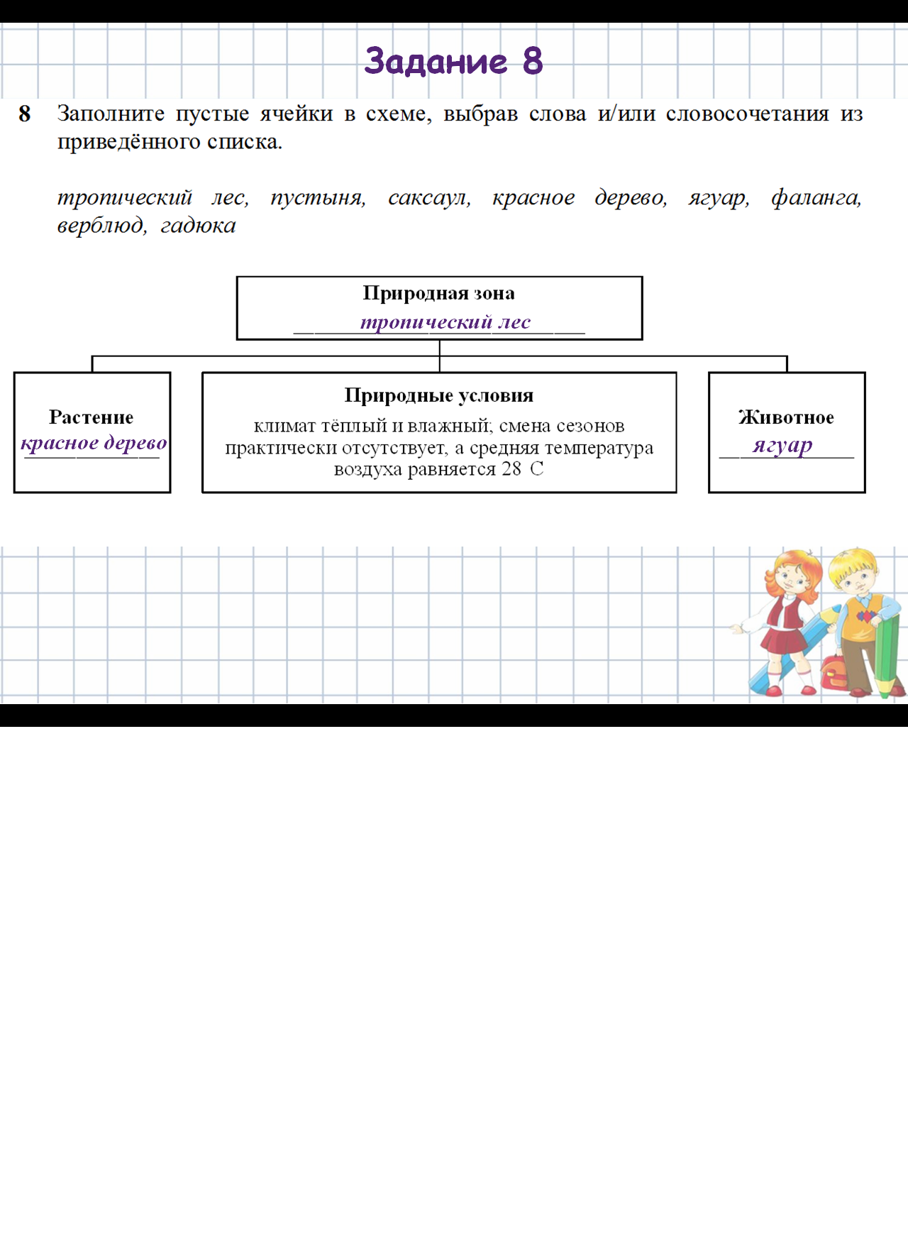

Slide 11
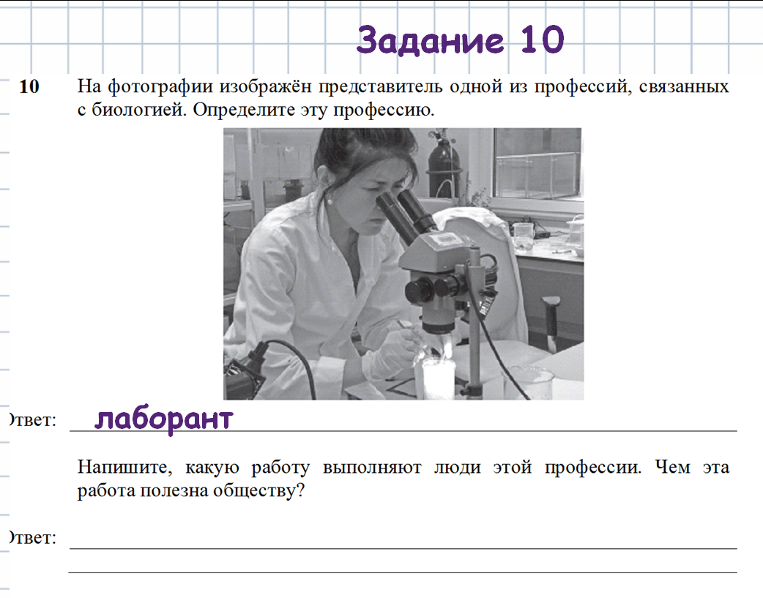

Slide 12
Алгоритм подготовки к ВПР учителя
Изучение документов, определяющих содержание проверочных работ.
[Содержание и структура проверочной работы определяются на основе Федерального государственного образовательного стандарта основного общего образования (приказ Минобрнауки России от 17.12.2010 № 1897) с учетом Примерной основной образовательной программы основного общего образования (одобрена решением Федерального учебно-методического объединения по общему образованию (в редакции протокола № 1/20 от 04.02.2020)) и содержания учебников, включенных в Федеральный перечень на 2021/22 учебный год.]
Изучение структуры проверочной работы. [Например, 5 класс. Вариант проверочной работы состоит из 10 заданий, которые различаются по содержанию и проверяемым требованиям. Задания 1, 4, 5, 6, 7, 9, 10 основаны на изображениях конкретных объектов, статистических данных и требуют их анализа, характеристики изображенных процессов, объектов по предложенному плану, классификации и/или систематизации объектов по определенному признаку, применения биологических знаний при решении практических задач].
Изучение кодификаторов проверяемых элементов содержания и требований к уровню подготовки обучающихся. [https://fioco.ru/Media/Default/Documents/%D0%92%D0%9F%D0%A0-2022/VPR_BI-5_Opisanie_2022.pdf]
4. Изучение инструктивно-методических материалов по подготовке и проведению ВПР: порядка проведения ВПР, спецификации работы по предмету, демоверсии работы по предмету, методических рекомендаций по подготовке к проведению ВПР и другими материалами.

Slide 13
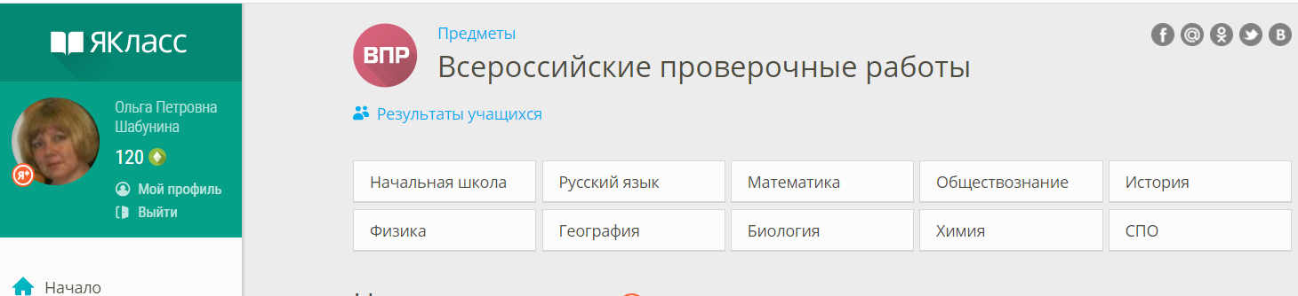
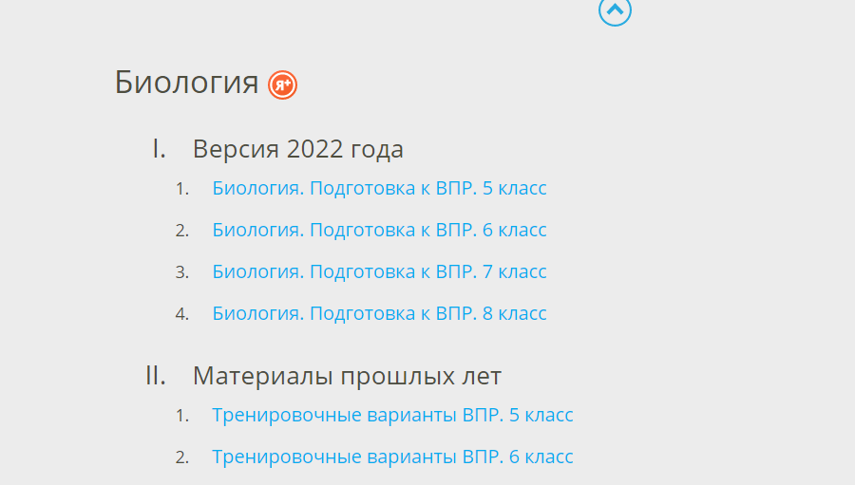

Slide 14
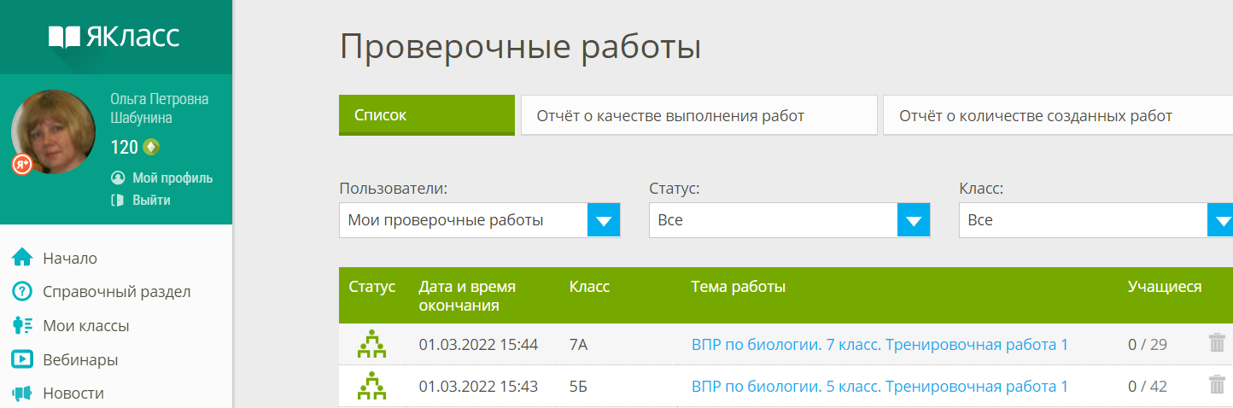



Slide 15
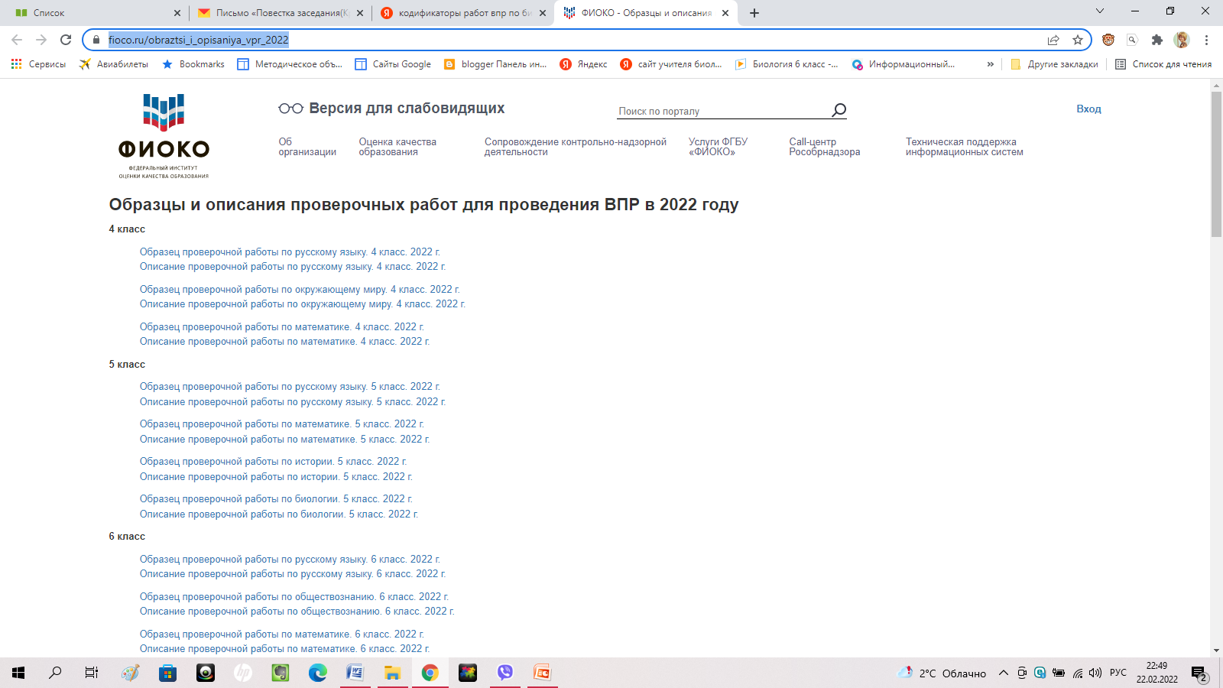

Slide 16
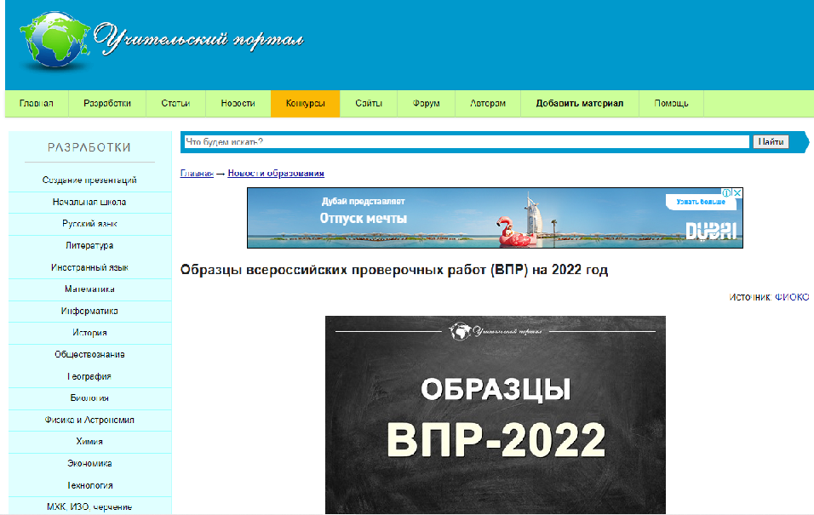

Slide 17
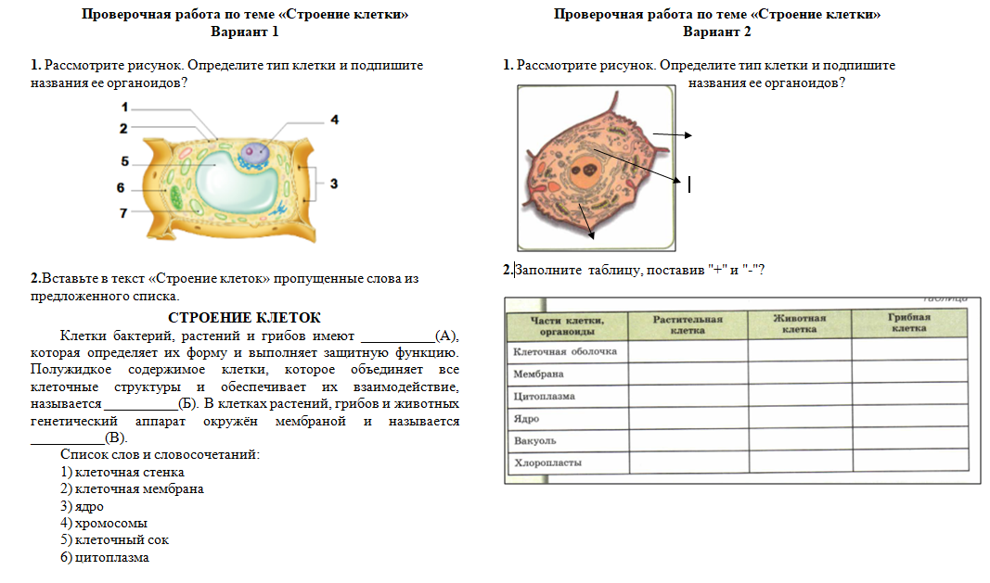

Slide 18
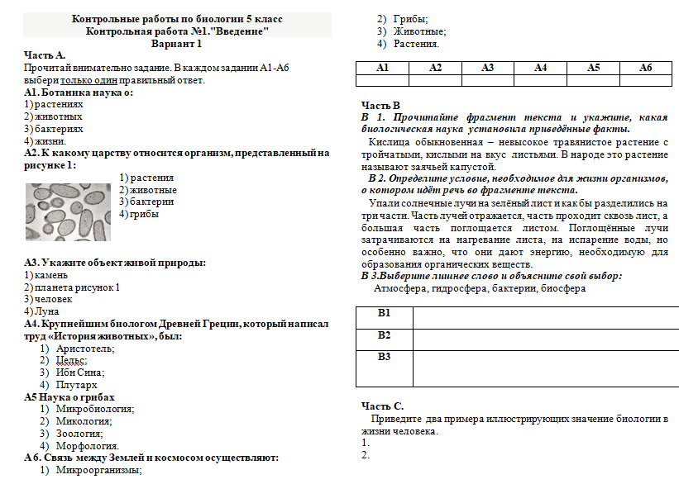

Slide 19
Источники информации:
1.https://bio6vpr.sdamgia.ru/test?id=112206
2.http://iroso.ru/storage/app/uploads/public/5da/7eb/93f/5da7eb93f0606145304295.pdf
3.https://fioco.ru/Media/Default/Documents/%D0%92%D0%9F%D0%A0-2022/VPR_BI-5_Opisanie_2022.pdf
4.https://fioco.ru/obraztsi_i_opisaniya_vpr_2022
5.https://www.uchportal.ru/docs/obrazcy-vpr-na-2022-god

